Slide 1
Сайт «Объединения по интересам и секции Новобелицкого района»
Подготовила Кунина Д.Д.
Преподаватель Морозов Н.С.
Гомельская Ирининская гимназия

Slide 2
Введение
В современном мире новые IT-технологии экономят наше ценное время, предоставляют нам невероятные возможности. Каждый человек с самого малого возраста интересуется многими вещами, реализует свои способности. Для этого существует огромное количество разнообразных секций, кружков, объединений по интересам, которые нас реализовывают. Мы задумались, как объединить ребят и сплотить их общей интересной целью, которая так же будет развивать их задатки. Так родилась идея создания нового удобного сайта, в котором собрана информация об объединениях внешкольного образования. Каждый учащийся нашего класса с самого детства интересовался разнообразными сферами деятельности. Благодаря этому мы точно можем сказать, на сколько, важно для каждого ребёнка развиваться и как сложно найти действительно хорошую секцию, в которой время будет проходить увлекательно и с пользой.

Slide 3
Тема работы: сайт «Объединения по интересам и секции Новобелицкого района»
Цель: создание удобного сайта для поиска интересующих секций и объединений по интересам. Взаимодействие с людьми, имеющими схожие интересы и увлечения.
Актуальность темы: мир не стоит на месте, новые технологии развиваются с большой скоростью, появляются новые стандарты и для того, чтобы сохранить то, что для человека важно, требуются современные подходы. Интернет на сегодняшний день является наиболее удобной платформой для подрастающего поколения.

Slide 4
Практическая значимость: сайт в первую очередь необходим подрастающему поколению, учащимся нашей гимназии и законным представителям учащихся нашего района.
Сайт создан для повышения социальной активности учащихся, педагогов и их законных представителей.
Тип проекта: практико-ориентированный, информационный.

Slide 5
Задачи:
Ознакомиться с литературой и источниками по выбранной теме.
Собрать информационный материал для заполнения сайта.
Проанализировать и обработать полученную информацию.
Исследовать технологию для создания сайтов.
Сделать выбор по программному обеспечению для реализации сайта.
Разработать структуру сайта.
Заинтересовать к работе над сайтом учителей, учащихся класса и гимназии.
Создать удобный, повседневный, практичный сайт в глобальной сети Интернет.
Обработанную информацию опубликовать на сайте.
Создать работу и представить её на гимназической научно-практической конференции.
Проделать анализ результатов работы.

Slide 6
Этапы работы:
1. Сентябрь 2020 года. Первый этап – мотивационный.
Результатом этого этапа стало формулирование цели проекта.
2. Октябрь 2020 года. Второй этап – исследовательский.
Результатом этого этапа стал сбор, анализ и обобщение материала для наполнения сайта.
3. Ноябрь 2020 года - Третий этап – организационный.
Результатом этого этапа стал выбор программного обеспечения для создания сайта, определение содержания, структуры сайта. Организация одноклассников, распределение обязанностей.
4. Декабрь 2020 года. Четвертый этап – творческий.
Результатом этого этапа стало создание и наполнение сайта: шаблон, дизайн, логотип, оформление страниц, новости.
5. Январь 2021 года. Пятый этап – подведение итогов.
Результатом этого этапа стало создание письменной работы, презентация проекта. Участие в гимназической научно-практической конференции.

Slide 7
В своей работе я использовала широко известные методы:
изучение собранного материала;
анализ полученной информации;
опрос;
статистическая обработка данных.

Slide 8
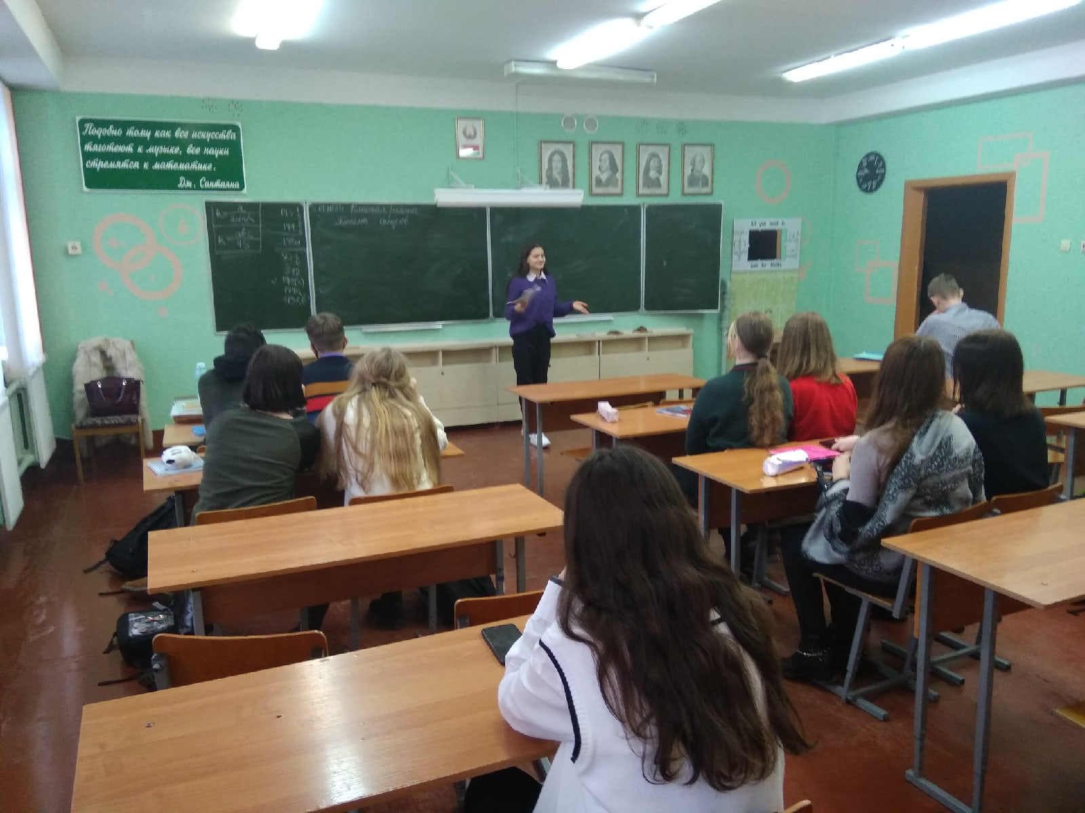
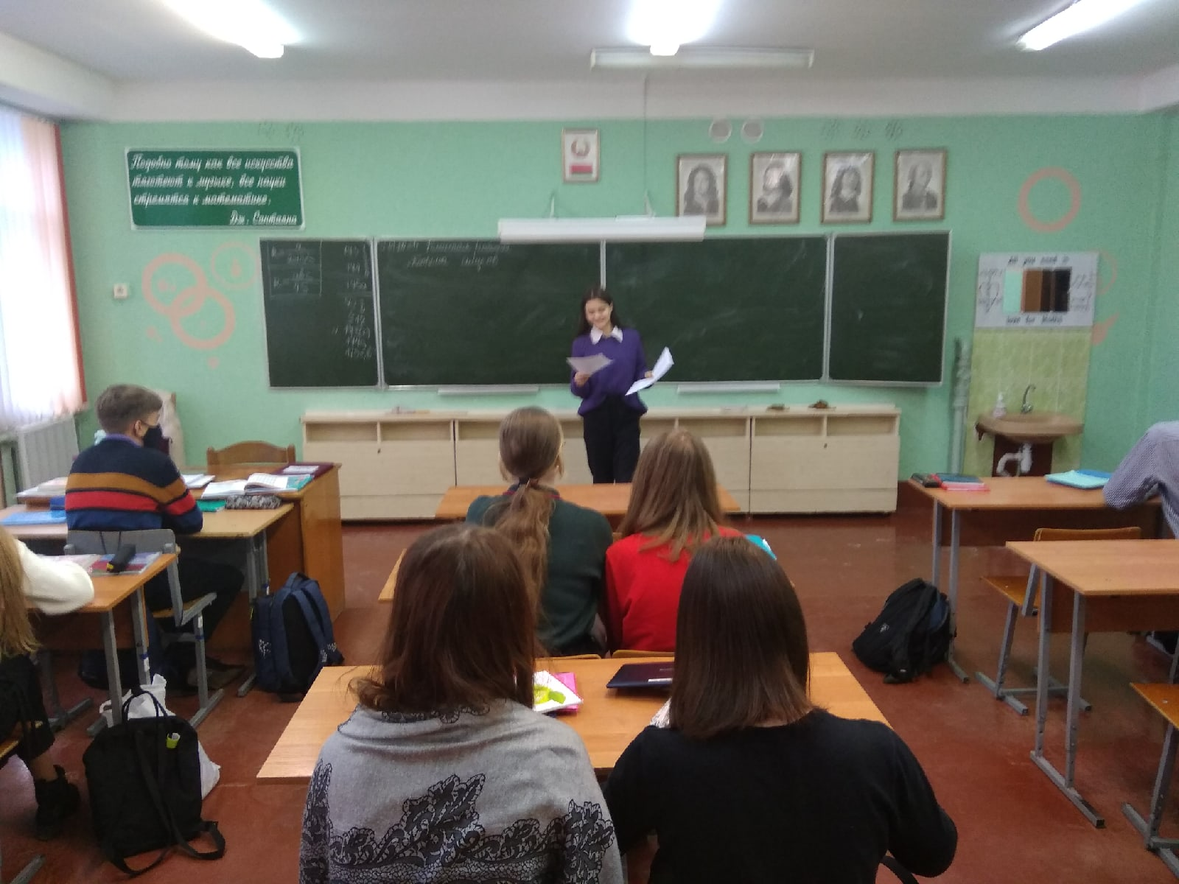
1.Сбор информации и опрос.
Какие кружки и секции посещают учащиеся:
спорт - 11 человек;
искусство и творчество – 12 человек;
языковые школы – 4 человек;
робототехника – 15 человек.

Slide 10
2.Что нужно знать для создания сайта.
Первое, что нужно сделать - это спросить: «Для чего нам нужен сайт?»
Ответ: сайт будет служить нам для поиска информации о кружках и секциях нашего района.
Второе, нужно определить аудиторию и географию сайта: «Кому и где будет интересен данный сайт?»
Ответ: сайт будет интересен в первую очередь родителям, учителям и единомышленникам, проживающим в нашем районе.

Slide 11
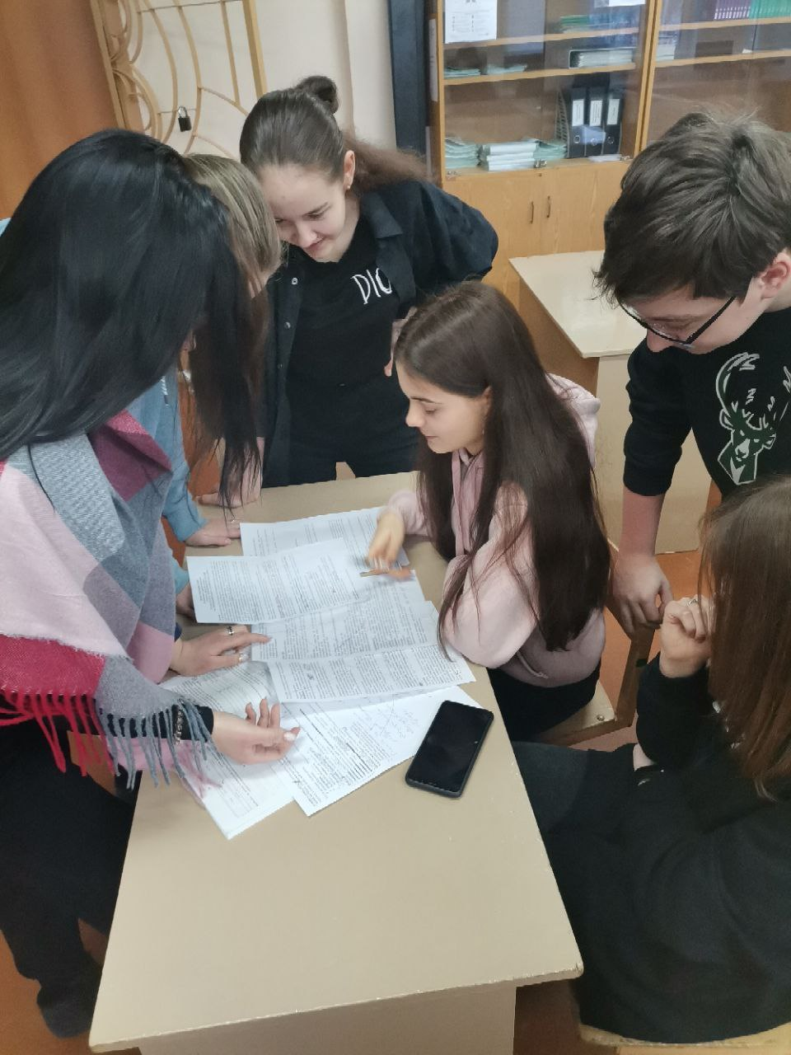
3. Создание сайта.
Для начала мы создали сайт на бумаге: расписали все интересующие нас разделы и рубрики сайта. И разложили наш бумажный сайт. Затем выяснили, что нам нужно разделить обязанности.

Slide 12
Команды сайта:
Администраторы
Дизайнеры
Журналисты
Фотографы
Литераторы

Slide 13
Первые задачи, которые были даны нашим командам:
Журналистам – первая новость.
Дизайнерам – разработка логотипа.
Фотографы должны были сфотографировать единомышленников.
Литераторы составить каталог секций и объединений по интересам.

Slide 14
Заключение
Сайт сплотил наш коллектив общей целью. Каждый единомышленник нашей гимназии стал неотъемлемой важной частичкой одного целого объединения. Мы создали действующий сайт - который позволяет нам и младшим ребятам выбирать интересующие именно нас развлечение по душе. Чем больше трудностей возникает на нашем пути, тем перспективнее в дальнейшем становится наша работа.

Slide 15
Чему я научилась - создавая работу:
искать информацию;
сотрудничать с единомышленниками;
распределять обязанности;
работать в коллективе;

Slide 16
Вывод:
С работой – сайт «Объединения по интересам и секции Новобелицкого района», я выступала на гимназической научно-практической конференции. Работа по созданию сайта направлена на подготовку учащихся к жизни в информационном обществе и на развитие способностей:
учиться и самореализовываться;
осуществлять выбор;
самостоятельно мыслить;
работать в коллективе и в малых группах;
решать нестандартные задачи, используя приобретенные навыки и умения.

Slide 17
Перспективы моей работы:
расширить аудиторию и географию сайта;
добавить на сайт расширенный поиск с применением фильтра;
создать Веб-приложение для смартфонов;
модернизировать дизайн и оформление сайта;
вести сайт и приложение до конца 11 класса.

Slide 18
Спасибо за внимание!

